Slide 1






Slide 2


Slide 3

Petunjuk
Play
Materi
Lanjut
Keluar
Latihan
Kembali
Petunjuk
Profil
Kd
Home

Slide 4

KD & Indikator
Kompetensi Dasar
Menjelaskan tentang ragam jenis kopi nusantara, ciri khas kopi Nusantara dan persebaran kopi di Nusantara.
Indikator
Menyebutkan ragam jenis kopi Nusantara
Mendeskripsikan karakteristik kopi Nusantara
Menjelaskan persebaran jenis kopi di Nusantara

Slide 5





Kopi Sumatra
Kopi Sulawesi
Kopi
Aceh Gayo
Kopi Bali Kintamani
Video
Animasi
Kopi Papua Wamena
Kopi Flores Bajawa
Kopi Jawa

Slide 6
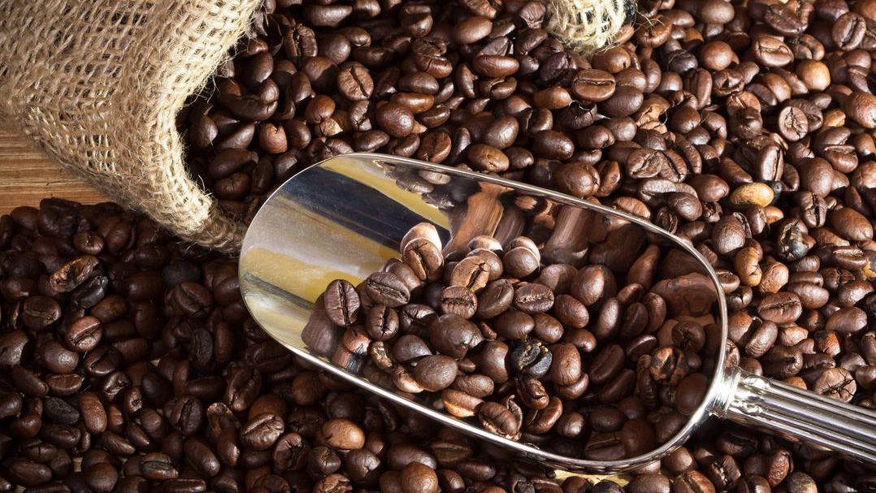
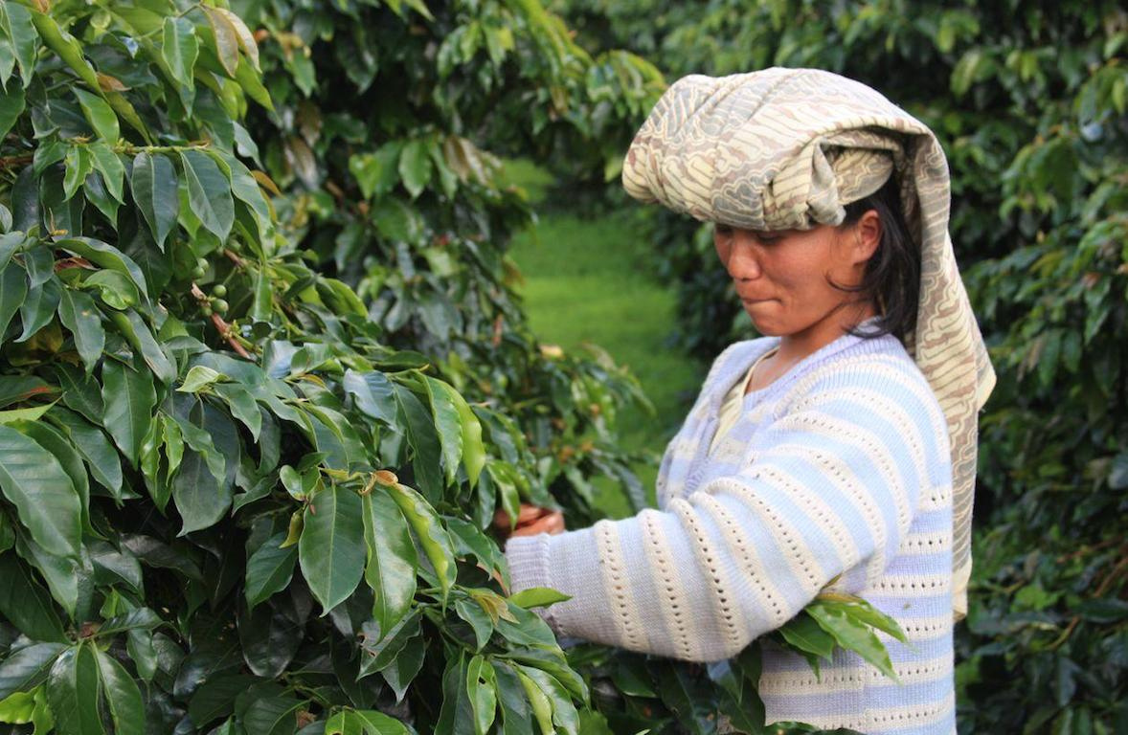
Kopi Sumatra
Kopi Sumatera adalah salah satu kopi paling terkenal di dunia. Kopi Sumatera yang paling terkenal berasal dari Sumatera Utara dengan kopi Sidikalang, Lintong dan Mandheling. Kopi Sumatera memiliki cita rasa yang berat. Bisa dikatakan paling berat dan kompleks di antara jenis-jenis kopi yang ada di dunia. Beberapa ahli kopi mengatakan kopi Sumatera memiliki cita rasa unik karena dengan karakteristik dengan aroma rempah dan juga earthy.
Kopi Sumatera memiliki tekstur halus dan berbau tajam. Inilah yang menyebabkan kopi Sumatera menjadi salah satu kopi paling laris. Kopi Suamtera diproses dalam dua cara yaitu proses semi-washed dan dry-processed. Ditanam di ketinggian dan kontur tanah ideal menjadikan kopi Sumatera berkualitas terbaik bahkan di mata Internasional.
No.
01

Slide 7
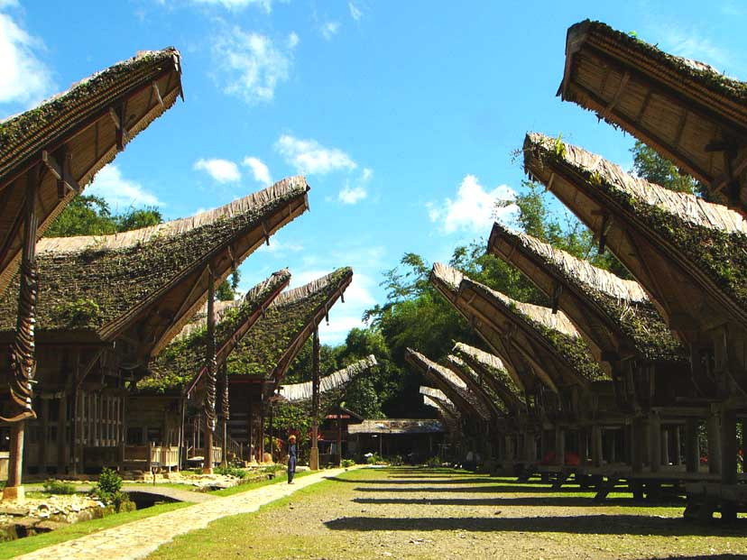
Kopi Sulawesi
Tana Toraja adalah daerah yang diberkahi tanah tempat kopi tumbuh subur dengan kualitas yang tak kalah baik dari kopi dari daerah lain. Kopi Toraja memiliki nama lain Celebes Kalossi, kopi asal daerah Sulawesi. Rasa yang kuat dan kadar asam yang tinggi menjadikan kopi Toraja diminati pasar yang memang menyukai kopi dengan keasaman tinggi. Meskipun sering disebut-sebut bercita rasa mirip dengan kopi Sumatera, tapi kopi Toraja memiliki ciri sendiri yang tentunya berbeda. Kopi Toraja memiliki bentuk biji yang lebih kecil dan lebih mengkilap dan licin pada kulit bijinya.
Meskipun memiliki cita rasa asam, kopi Toraja memilki aroma earthy yang khas. Dan menurut ahli kopi aroma itulah yang menjadikan kopi Toraja berbeda dengan karakteristik yang unik pula. Keunikan dari karakteristik kopi Toraja terdapat pada kecenderungan rasa floral dan fruity yang dihasilkan. Selain itu, rasa kopinya yang kuat dan sedikit kecut meninggalkan aftertaste yang unik di lidah.
No.
02

Slide 8
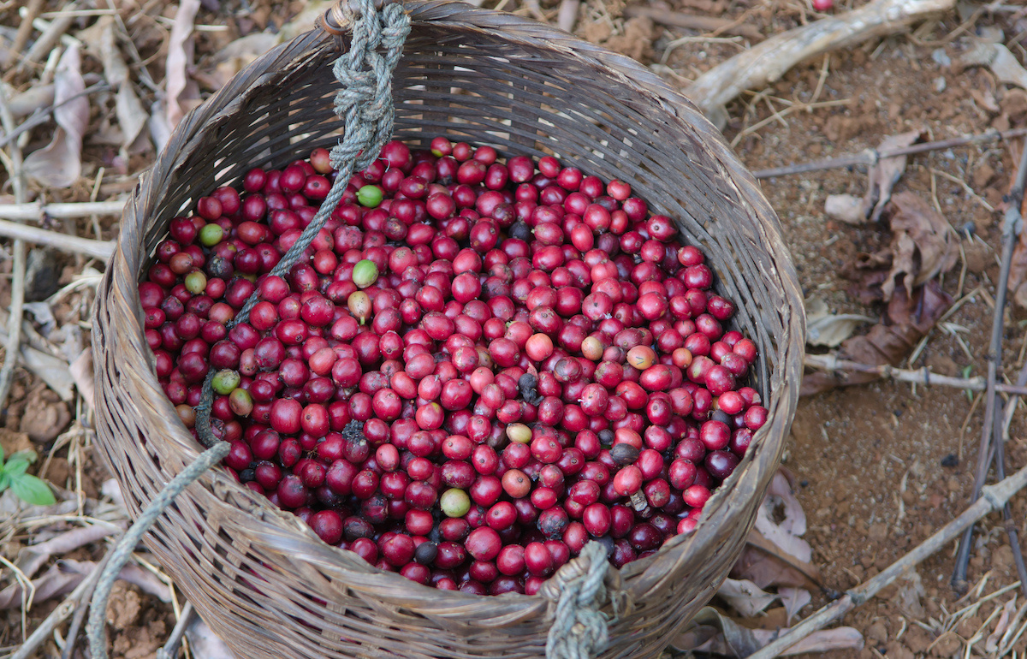
Kopi Aceh Gayo
Kopi yang berasal dari daerah Tanah Gayo Aceh Tengah ini menjadi salah satu jenis kopi yang paling banyak dikonsumsi masyarakat maupun yang diekspor ke luar negeri. Kopi Gayo memiliki ciri unik dengan kekhasan aroma yang berbeda dengan kopi-kopi lain di Indonesia. Kopi Gayo menghasilkan sebagian besar jenis kopi Arabika terbaik.
Cita rasa kopi Gayo sendiri terasa lebih pahit dengan tingkat keasaman rendah. Aromanya yang sangat tajam menjadikan jenis kopi ini disukai. Tak heran kopi ini menjadi penghasil kopi terbesar di Asia. Selain itu, kopi Gayo tidak memberi bekas rasa pahit yang lekat di lidah setelah meminumnya, berbeda dengan kebanyakan jenis kopi lainnya yang meninggalkan aftertaste pahit. Inilah alasan mengapa banyak orang sangat menikmati kopi Aceh Gayo.
No.
03

Slide 9
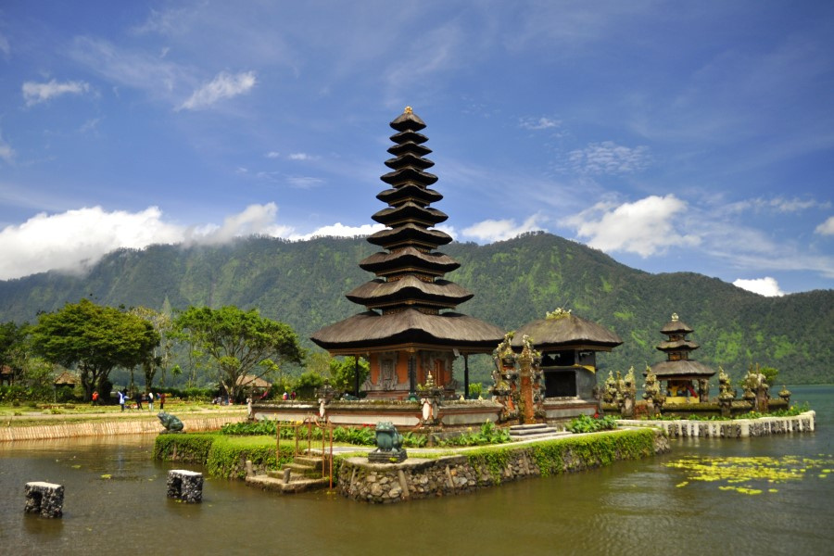
Kopi Bali Kintamani
Kopi yang berasal dari daerah Kintamani Bali nan sejuk ini memang memiliki keunikan cita rasa yang berbeda dari kopi di daerah lain di nusantara. Kopi Bali Kintamani memiliki cita rasa buah-buahan yang asam dan segar. Hal tersebut terjadi dikarenakan tanaman kopi di Bali Kintamani ditanam bersamaan dengan tanaman lain seperti aneka sayuran dan buah jeruk.
Kopi jenis ini menggunakan sistem ‘tumpang sari’ bersama dengan jenis tanaman lain. Itu kenapa biji kopinya meresap rasa buah-buahan seperti jeruk. Selain memiliki cita rasa ‘buah’, kopi Bali Kintamani memiliki cita rasa yang lembut dan tidak berat. Keunikanya tersebut di dapat dari letak geografisnya yang unik juga. Bagi kamu yang menyukai cita rasa kopi berbeda, kopi Bali Kintamani bisa menjadi pilihan yang tepat.
No.
04

Slide 10
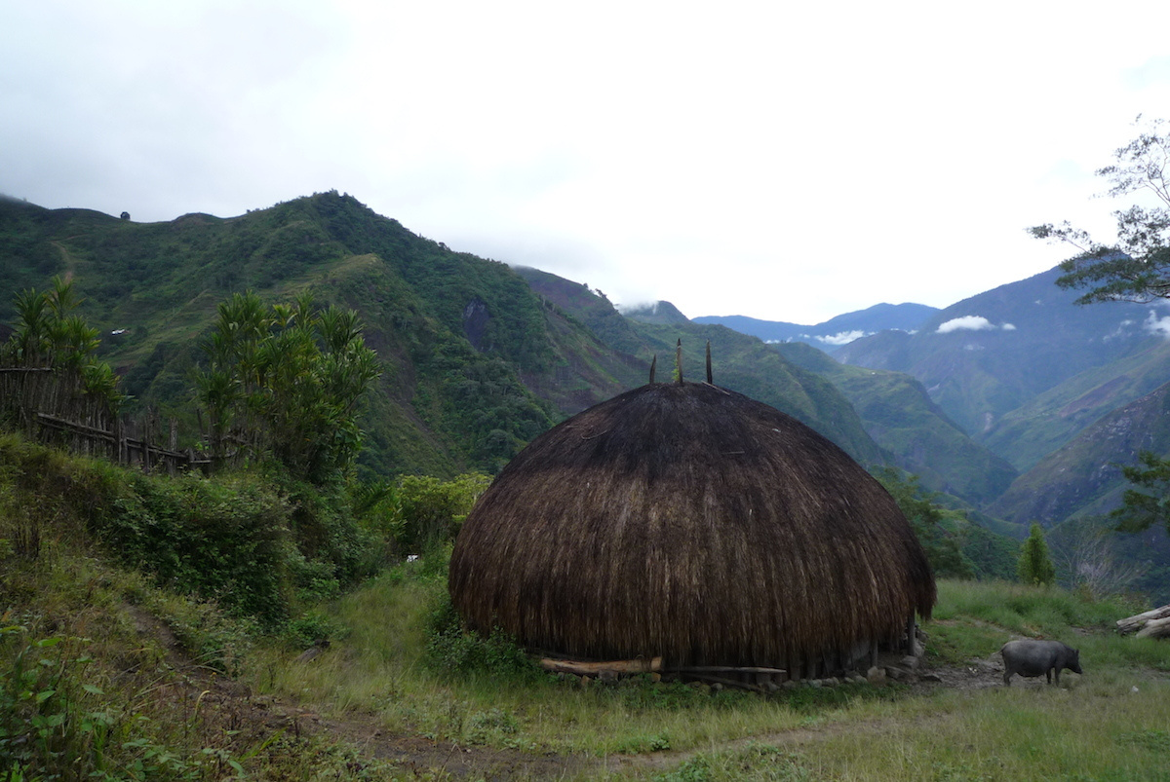
Kopi Papua Wamena
Kopi yang berasal dari wilayah Timur Indonesia ini tumbuh pada ketinggian 1.500 m dengan suhu 20 derajat. Menjadikannya kopi dengan cita rasa ringan dan memiliki keharuman tajam yang nikmat. Kopi Papua Wamena memiliki tingkat keasaman yang rendah, mungkin dikarenakan letak geografisnya dan juga struktur tanah tempat kopi ini bertumbuh. Yang membuat kopi ini berkualitas tinggi adalah para petani menanam kopi ini secara organik karena tidak menggunakan bahan-bahan kimia yang tentu bisa memengaruhi kopi yang akan dihasilkan.
Untuk kamu yang menyukai kopi dengan rasa ringan dan lembut, aroma tajam yang nikmat serta tekstur yang nyaris tanpa ampas, kopi Papua Wamena adalah pilihan yang tak mungkin salah. Ketajaman aroma dengan cita rasa yang ringan merupakan ciri khas dari kopi nusantara dari bagian timur Indonesia ini
No.
05

Slide 11
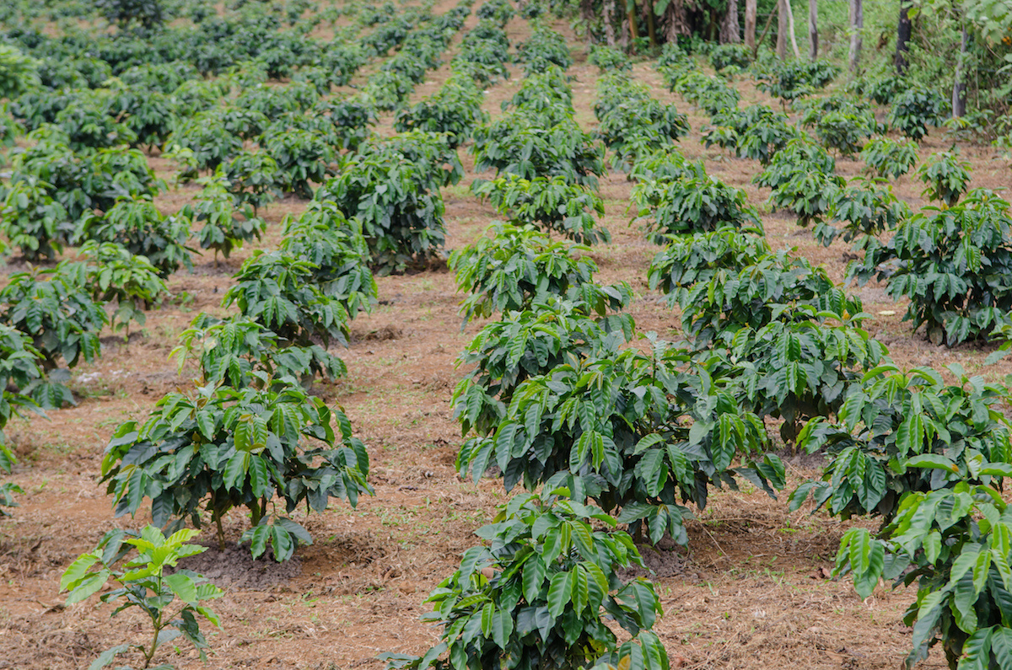
Kopi Vlores Bajawa
Flores terkenal dengan keindahan alamnya yang menakjubkan, siapa sangka daerah ini ternyata juga menghasilkan kopi yang tak kalah nikmatnya. Kopi Flores Bajawa adalah kopi yang berasal dari Kabupaten Ngada. Kopi ini tumbuh di dataran Flores yang subur meskipun di kelilingi oleh pegunungan yang masih aktif maupun tidak. Tanah tempat kopi ini dihasilkan ternyata mengandung andosols subur dari abu gunung berapi yang ternyata sangat baik untuk menanam kopi. Dan jadilah kopi Flores Bajawa yang nikmatnya tak kalah dengan kopi nusantara lainnya.
Kopi Flores Bajawa biasanya melalui proses giling basah. Kopi ini memiliki sedikit aroma fruity dan sedikit bau tembakau pada after taste-nya. Sebuah keunikan yang mungkin tak didapatkan dari biji kopi yang berasal dari daerah lain. Ketajaman aroma dengan cita rasa yang ringan merupakan ciri khas dari kopi nusantara dari bagian timur Indonesia ini.
No.
06

Slide 12
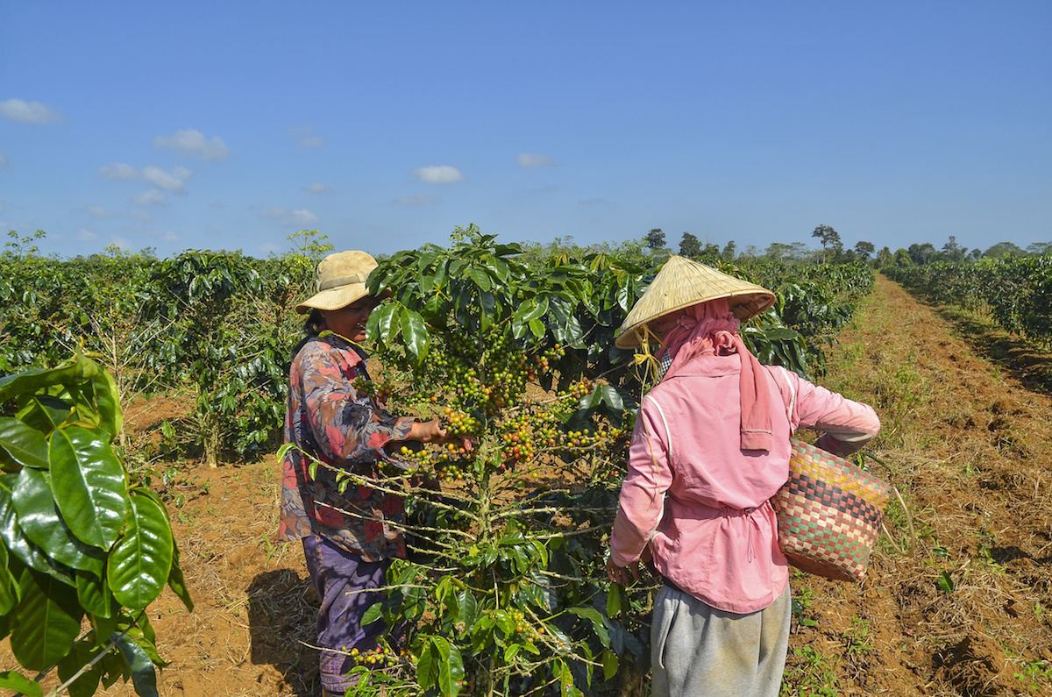
Kopi Jawa
Kopi yang berasal dari Pulau Jawa ini ternyata memiliki keunikan cita rasa sendiri. Aroma rempah yang lahir secara alami menjadikan kopi jenis ini dinikmati karena memiliki karakteristik yang berbeda. Produksi biji kopi Jawa umumnya dilakukan dengan metode wet processing sehingga cita rasanya mungkin sedikit berbeda dan tidak sekuat kopi Sumatera dan Sulawesi dari segi cita rasa dan aroma, tetapi dia tetap memiliki penikmat sendiri karena aroma tipis rempah yang dihasikan yang ‘seimbang’.
Tingkat keasaman yang medium dan kekentalan yang tidak terlalu pekat menjadi serta semilir aroma rempah yang dihasilkan, membuat ciri khas sendiri saat menenggaknya. Menjadikan pengalaman minum kopi terasa lebih unik dan berbeda. Sebagian besar kopi Jawa melalui proses giling basah. Itu jugalah yang membuat cita rasanya tidak terlalu kuat. Meski begitu kopi Jawa tetap diminati karena menurut beberapa ahli, tidak semua kopi nusantara mampu menghasikan kopi yang beraroma ‘rempah’.
No.
07

Slide 13


Animasi.
YouTube

Slide 14


Video.
YouTube

Slide 15

MULAI

Slide 16

No.
1
Kopi dari Sumatra yang paling terkenal adalah kopi ….
a.
Sidikalang, Luitong dan Mandheling
b.
Sidikalang, Lintong dan Mandheling
c.
Sikalong, Lintong dan Mandheling

Slide 17

Nilai.
+ 10
Jawabanmu Benar

Slide 18
Nilai.
+ 0
Jawabanmu Salah
Penjelasan
Kopi Sumatera yang paling terkenal berasal dari Sumatera Utara dengan kopi Sidikalang, Lintong dan Mandheling.

Slide 19
No.
2
Nama lain dari Kopi Toraja adalah .....
a.
Celebes Kalossi
b.
Amboreksia Kasoli
c.
Kydita Suitopipi

Slide 20
Nilai.
+ 10
Jawabanmu Benar

Slide 21
Nilai.
+ 0
Jawabanmu Salah
Penjelasan
Kopi Toraja memiliki nama lain Celebes Kalossi, kopi asal daerah Sulawesi.

Slide 22
No.
3
Kopi yang berasal dari wilayah Timur Indonesia adalah kopi …...
a.
Kopi Jawa
b.
Kopi Sumatra
c.
Kopi Papua Wamena

Slide 23
Nilai.
+ 10
Jawabanmu Benar

Slide 24
Nilai.
+ 0
Jawabanmu Salah
Penjelasan
Kopi Papua Wamena berasal dari wilayah Timur Indonesia ini tumbuh pada ketinggian 1.500 m dengan suhu 20 derajat.

Slide 25
No.
4
Kopi apa yang memiliki sedikit aroma fruity dan sedikit bau tembakau pada after taste-nya .....
a.
Kopi Flores Bajawa
b.
Kopi Jawa
c.
Kopi Bali Kintamani

Slide 26
Nilai.
+ 10
Jawabanmu Benar

Slide 27
Nilai.
+ 0
Jawabanmu Salah
Penjelasan
Kopi Flores Bajawa memiliki sedikit aroma fruity dan sedikit bau tembakau pada after taste-nya. Sebuah keunikan yang mungkin tak didapatkan dari biji kopi yang berasal dari daerah lain.

Slide 28
No.
5
Kopi yang memiliki aroma rempah yang lahir secara alami adalah kopi …..
a.
Kopi Papua Wamena
b.
Kopi Jawa
c.
Kopi Sumatra

Slide 29
Nilai.
+ 10
Jawabanmu Benar

Slide 30
Nilai.
+ 0
Jawabanmu Salah
Penjelasan
Kop Jawai yang berasal dari Pulau Jawa ini ternyata memiliki keunikan cita rasa sendiri. Aroma rempah yang lahir secara alami menjadikan kopi jenis ini dinikmati karena memiliki karakteristik yang berbeda.

Slide 31
No.
6
Satu jenis kopi yang paling banyak dikonsumsi masyarakat maupun yang diekspor ke luar negeri adalah kopi .......
a.
Kopi Aceh Gayo
b.
Kopi Bali Kintamani
c.
Kopi Papua Wamena

Slide 32
Nilai.
+ 10
Jawabanmu Benar

Slide 33
Nilai.
+ 0
Jawabanmu Salah
Penjelasan
Kopi Aceh Gayo yang berasal dari daerah Tanah Gayo Aceh Tengah ini menjadi salah satu jenis kopi yang paling banyak dikonsumsi masyarakat maupun yang diekspor ke luar negeri. Kopi Gayo memiliki ciri unik dengan kekhasan aroma yang berbeda dengan kopi-kopi lain

Slide 34
No.
7
Kopi Suamtera diproses dalam dua cara yaitu proses .....
a.
maksi-washed dan dry-processed
b.
semi-washed dan over-processed
c.
semi-washed dan dry-processed

Slide 35
Nilai.
+ 10
Jawabanmu Benar

Slide 36
Nilai.
+ 0
Jawabanmu Salah
Penjelasan
Kopi Suamtera diproses dalam dua cara yaitu proses semi-washed dan dry-processed. Ditanam di ketinggian dan kontur tanah ideal menjadikan kopi Sumatera berkualitas terbaik bahkan di mata Internasional.

Slide 37
No.
8
Kopi apa yang memilik bentuk biji yang lebih kecil dan lebih mengkilap dan licin pada kulit bijinya ..........
a.
Kopi Sumatra
b.
Kopi Sulawesi
c.
Kopi Bali Kintamani

Slide 38
Nilai.
+ 10
Jawabanmu Benar

Slide 39
Nilai.
+ 0
Jawabanmu Salah
Penjelasan
Kopi Toraja dari Sulawesi memiliki bentuk biji yang lebih kecil dan lebih mengkilap dan licin pada kulit bijinya. Meskipun memiliki cita rasa asam, kopi Toraja memilki aroma earthy yang khas.

Slide 40
No.
9
Bagaimana cita rasa khas yang dimiliki kopi Gayo ....
a.
Cita rasa kopi Gayo sendiri terasa lebih manis dengan tingkat keasaman rendah
b.
Cita rasa kopi Gayo sendiri terasa lebih manis dengan tingkat keasaman tinggi
c.
Cita rasa kopi Gayo sendiri terasa lebih pahit dengan tingkat keasaman rendah

Slide 41
Nilai.
+ 10
Jawabanmu Benar

Slide 42
Nilai.
+ 0
Jawabanmu Salah
Penjelasan
Kopi Gayo menghasilkan sebagian besar jenis kopi Arabika terbaik. Cita rasa kopi Gayo sendiri terasa lebih pahit dengan tingkat keasaman rendah. Aromanya yang sangat tajam menjadikan jenis kopi ini disukai. Tak heran kopi ini menjadi penghasil kopi terbesar di Asia.

Slide 43
No.
10
Apa keunikan cita rasa yang dimiliki Kopi Bali Kintamani .....
a.
Kopi Bali Kintamani memiliki cita rasa sedikit garam yang asin dan segar
b.
Kopi Bali Kintamani memiliki cita rasa buah-buahan yang manis dan segar
c.
Kopi Bali Kintamani memiliki cita rasa buah-buahan yang asam dan segar

Slide 44
Nilai.
+ 10
Jawabanmu Benar

Slide 45
Nilai.
+ 0
Jawabanmu Salah
Penjelasan
Kopi Bali Kintamani memiliki keunikan cita rasa yang berbeda dari kopi di daerah lain di nusantara. Kopi Bali Kintamani memiliki cita rasa buah-buahan yang asam dan segar.

Slide 46
Selamat
Nilai Kamu
100

Slide 47


Slide 48


Slide 49
Yakin Ingin Keluar?
YA
TIDAK

